Slide 1

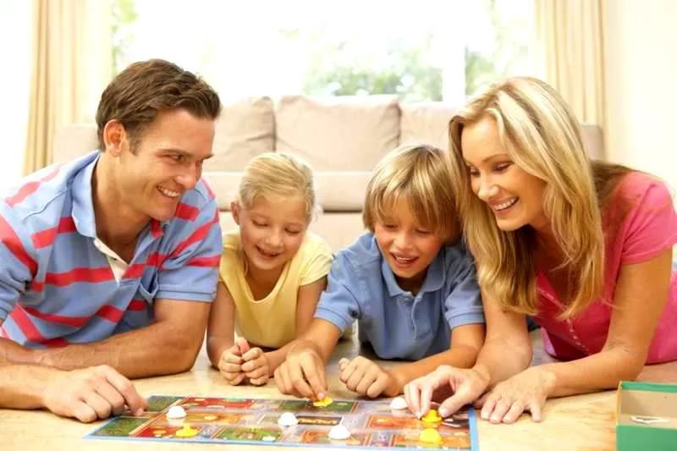
«Интеллектуальные игры для развития мышления старших дошкольников»

Slide 2
Цель:
знакомство с игровыми приемами развития мышления дошкольников

Slide 3
Игра – это ведущий вид деятельности ребенка. В игре развиваются все психические процессы (память, мышление, творческие способности и т.д.). Огромное влияние игра оказывает на умственное развитие, речевое развитие, физическое развитие.

Slide 4
«Танграмм»
Это старинная восточная головоломка из фигур, получившихся при разрезании квадрата на 7 частей. В результате складывания этих частей друг с другом получаются плоские фигуры, контуры которых напоминают всевозможные предметы, начиная от человека, животных и заканчивая орудиями труда и предметами обихода.

Slide 5
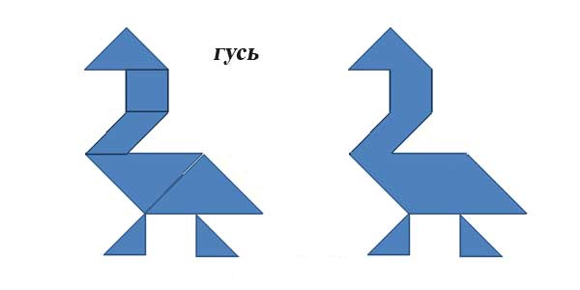
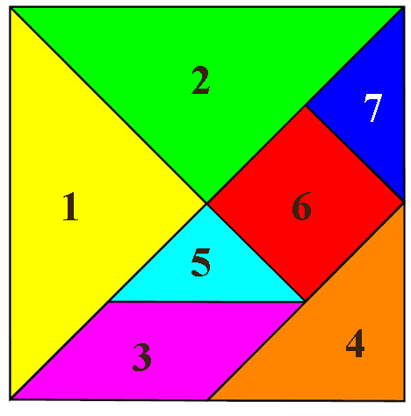
С танграммом ребенок научится анализировать изображения, выделять в них геометрические фигуры, научится визуально разбивать целый объект на части, и наоборот - составлять из элементов заданную модель, а самое главное - логически мыслить.

Slide 6
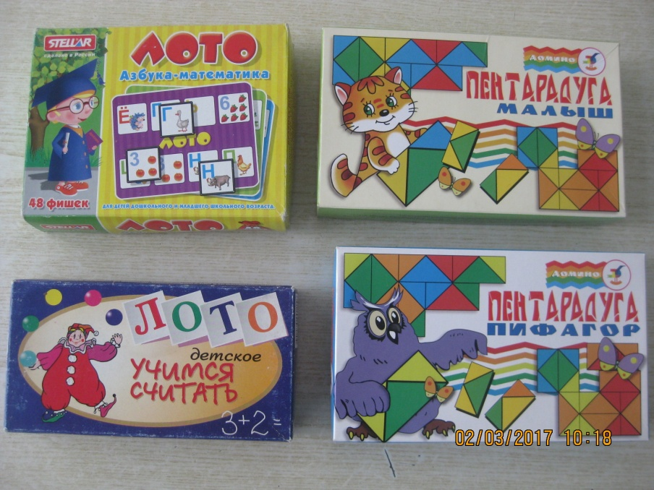
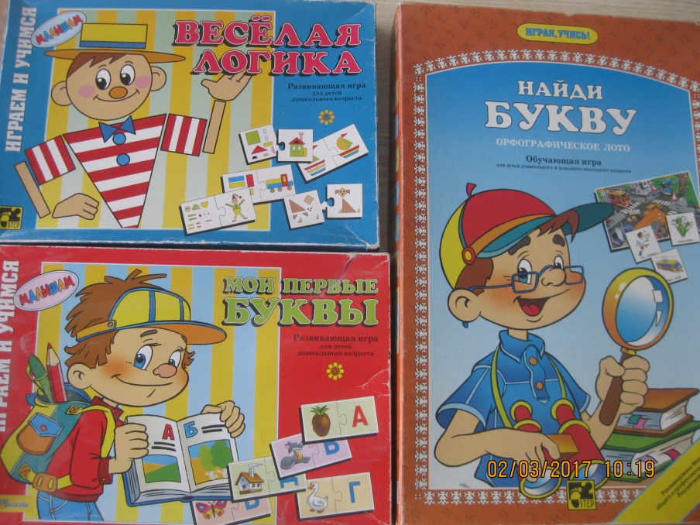
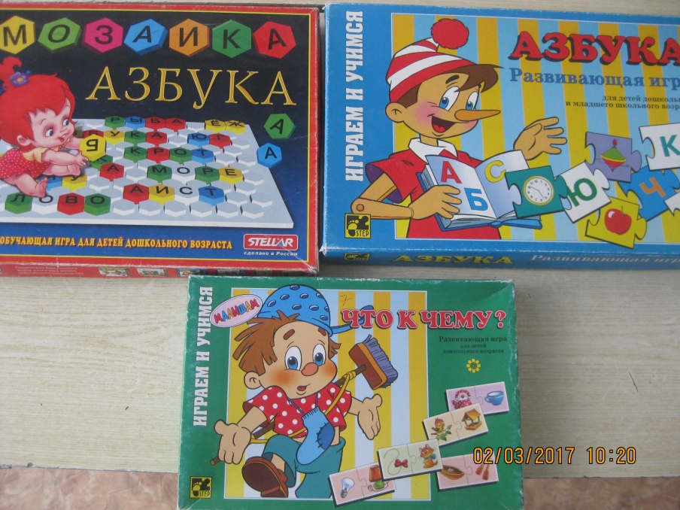
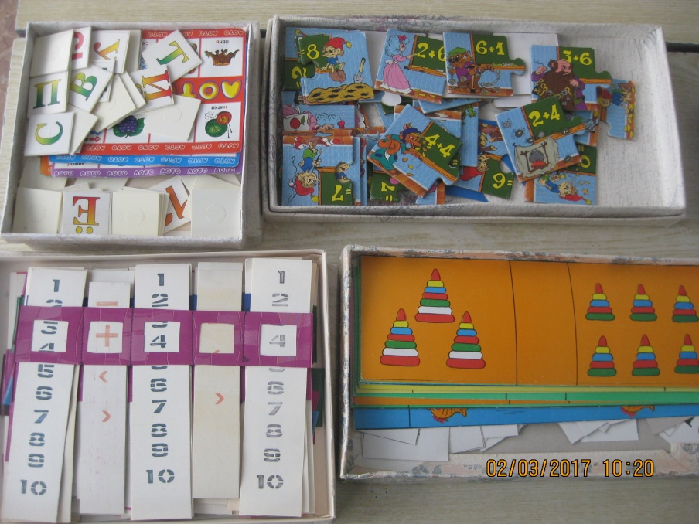

Slide 7
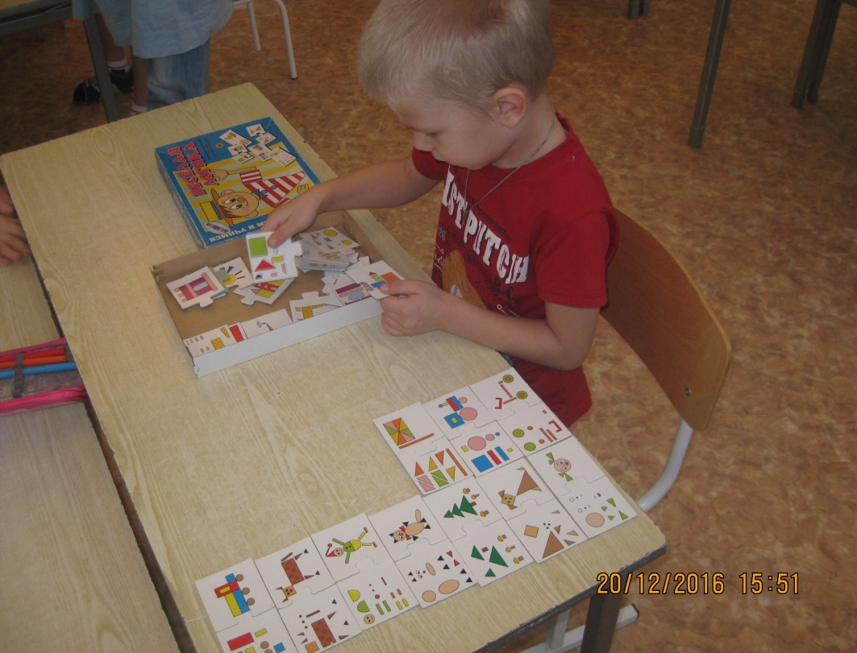
Деревянный стол стоит,
А на нём что-то лежит.
Ты тихонько подойдёшь
И тогда уж всё поймёшь.
На кусочках есть картинки.
Ловко ты соединяешь
Те кусочки как пушинки
И картину получаешь.

Slide 8
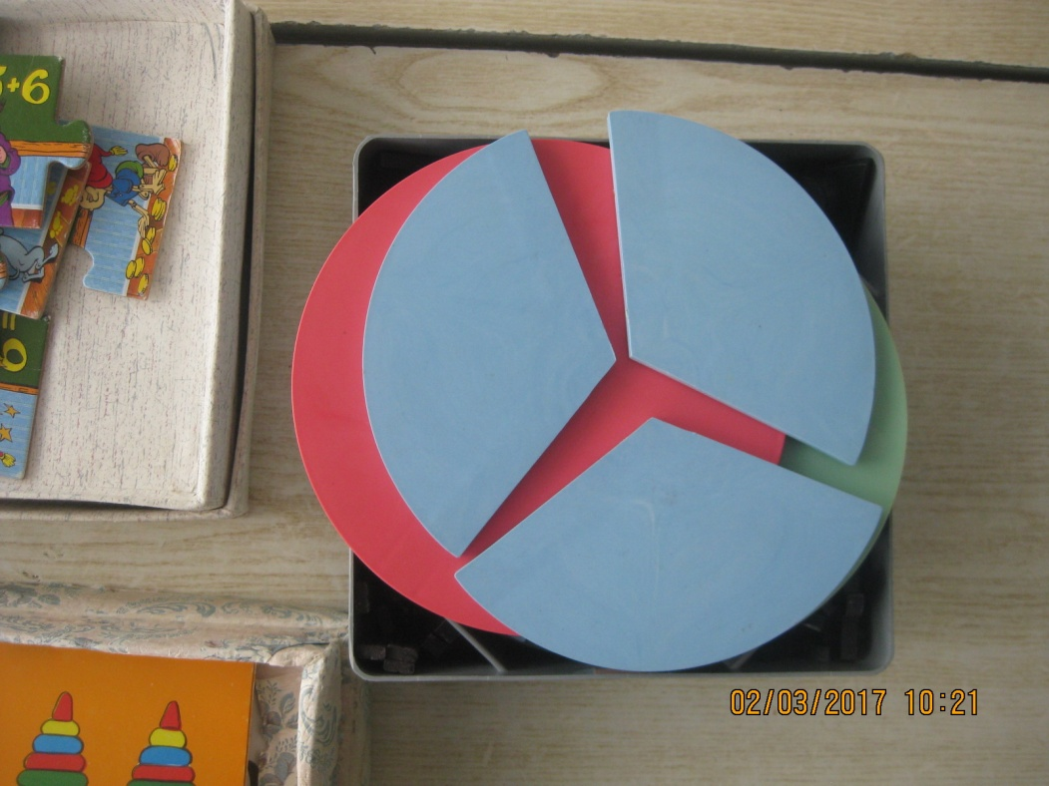
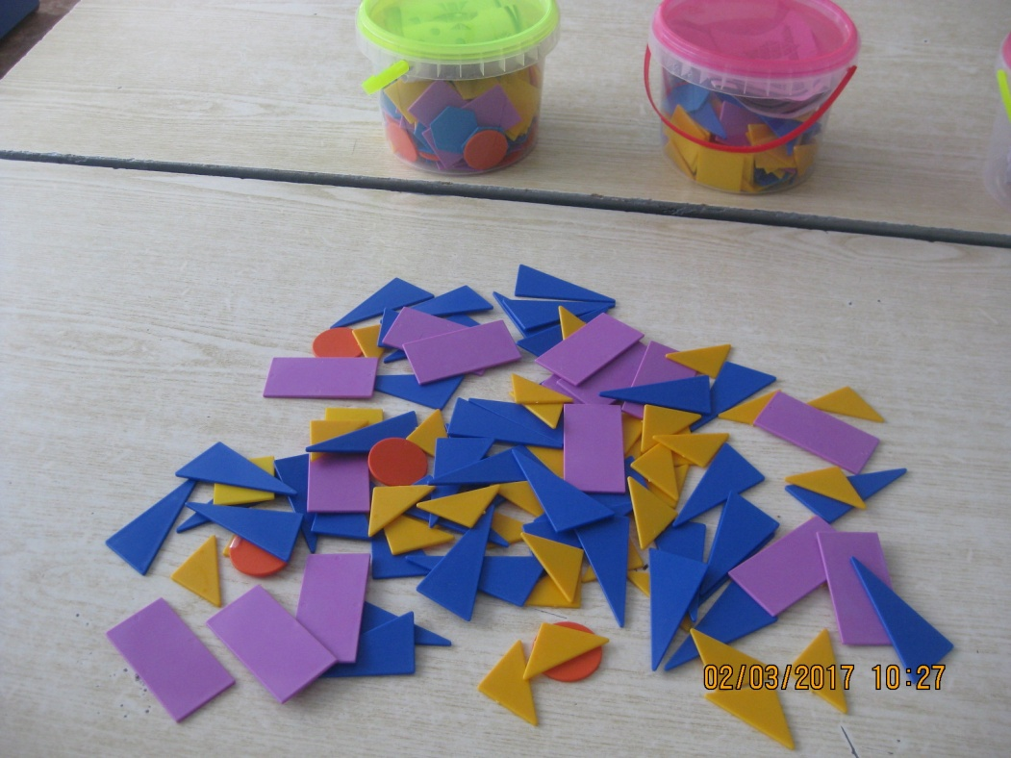

Slide 9
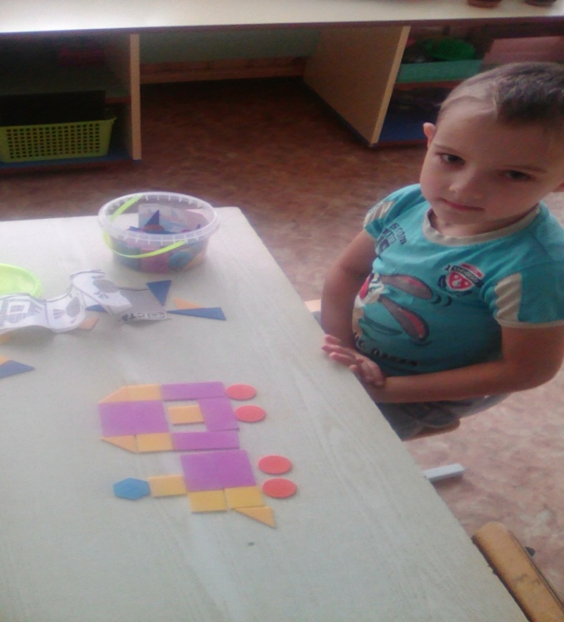
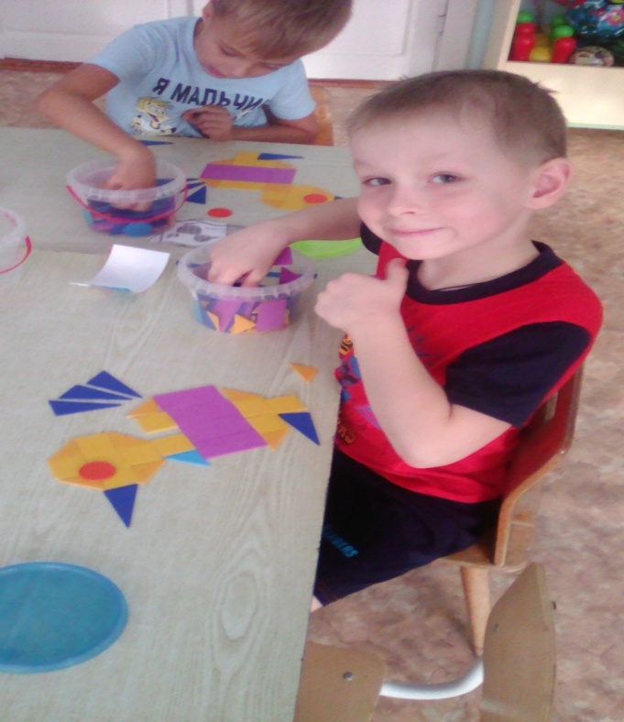
Я приглашаю вас на тур,
Заглянем вместе в мир фигур:
Прямоугольник, ромб, квадрат
Представить их я буду рад.
Круг, треугольник и овал,
Их рядом я поставил
А вас хотел бы попросить
Сказать, что я составил!

Slide 10
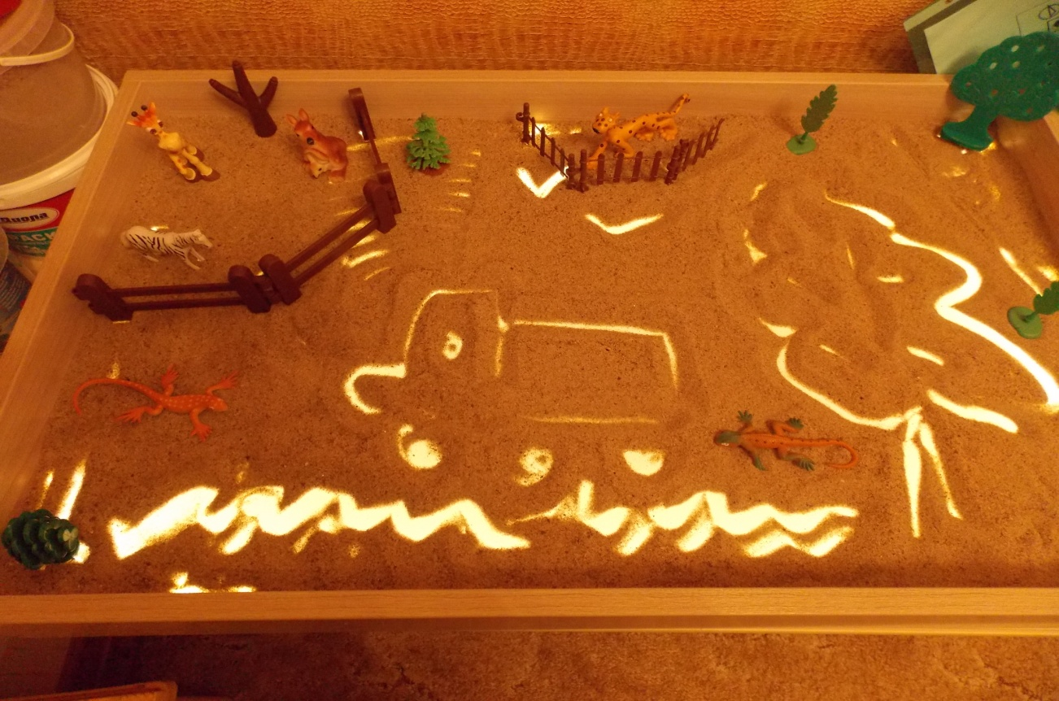
Световой стол с волшебным песком
Рисование песком - новый и одновременно простой вид изобразительной деятельности дошкольников.
Данный вид творчества позволяет преодолеть чувство страха, выразить в рисунке чувства и эмоции, дает свободу, вселяет уверенность в своих силах.

Slide 11
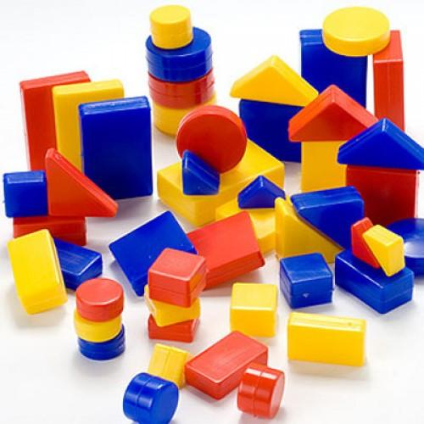
Логические блоки Дьенеша
Игры с Блоками Дьенеша способствуют развитию логических, комбинаторных, аналитических способностей детей. Ребенок, разделяет блоки по свойствам, запоминает и обобщает.

Slide 12
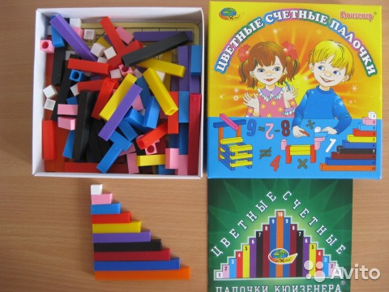
Цветные палочки Кюизенера
Способствуют развитию детского творчества, фантазии и воображения, познавательной активности, мелкой моторики, наглядно-действенного мышления, внимания, пространственного ориентирования, комбинаторных и конструктивных способностей.

Slide 13
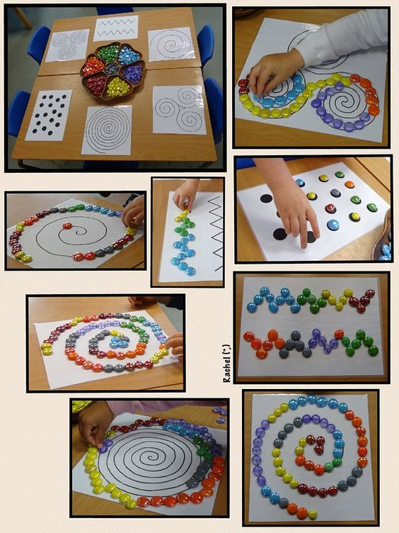
Игры с пуговицами и камушками

Slide 14
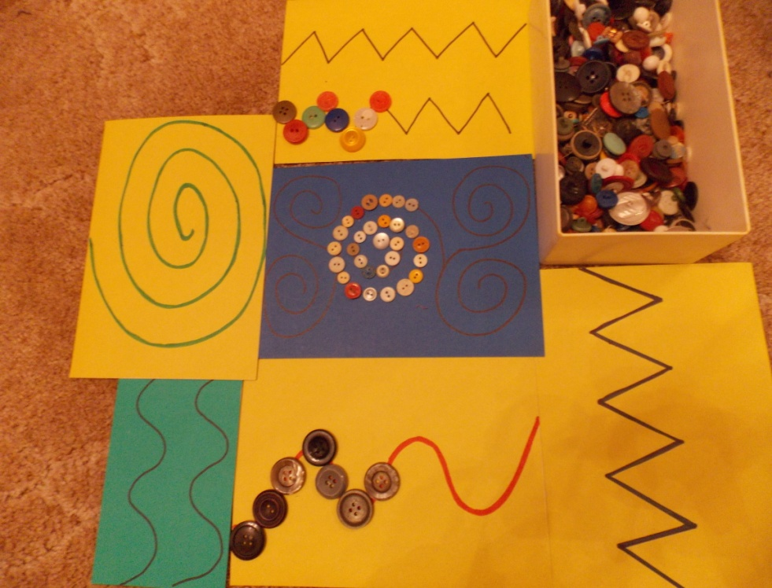
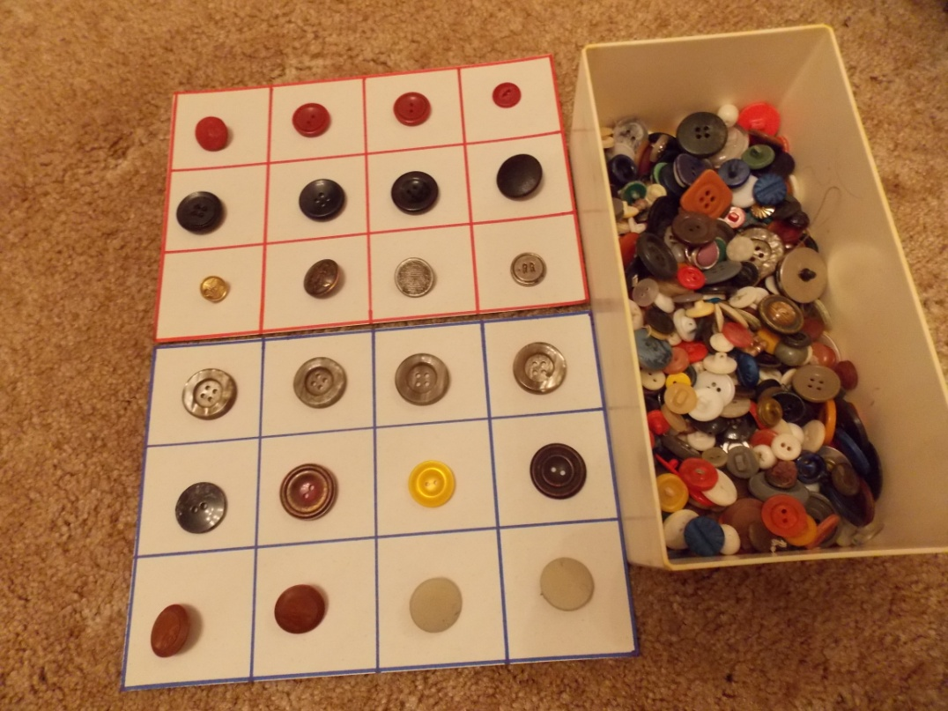

Slide 15
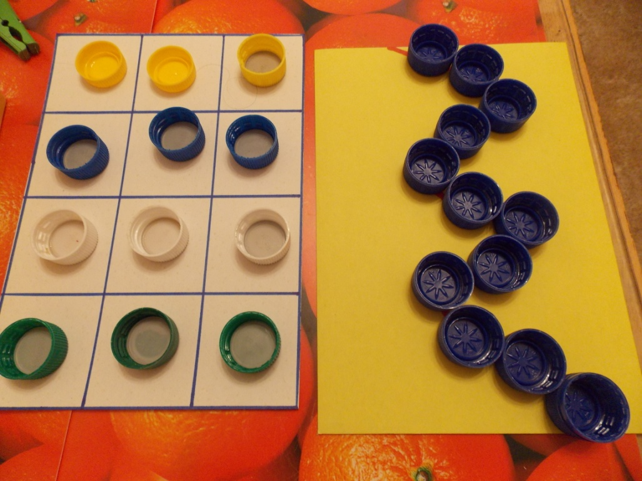
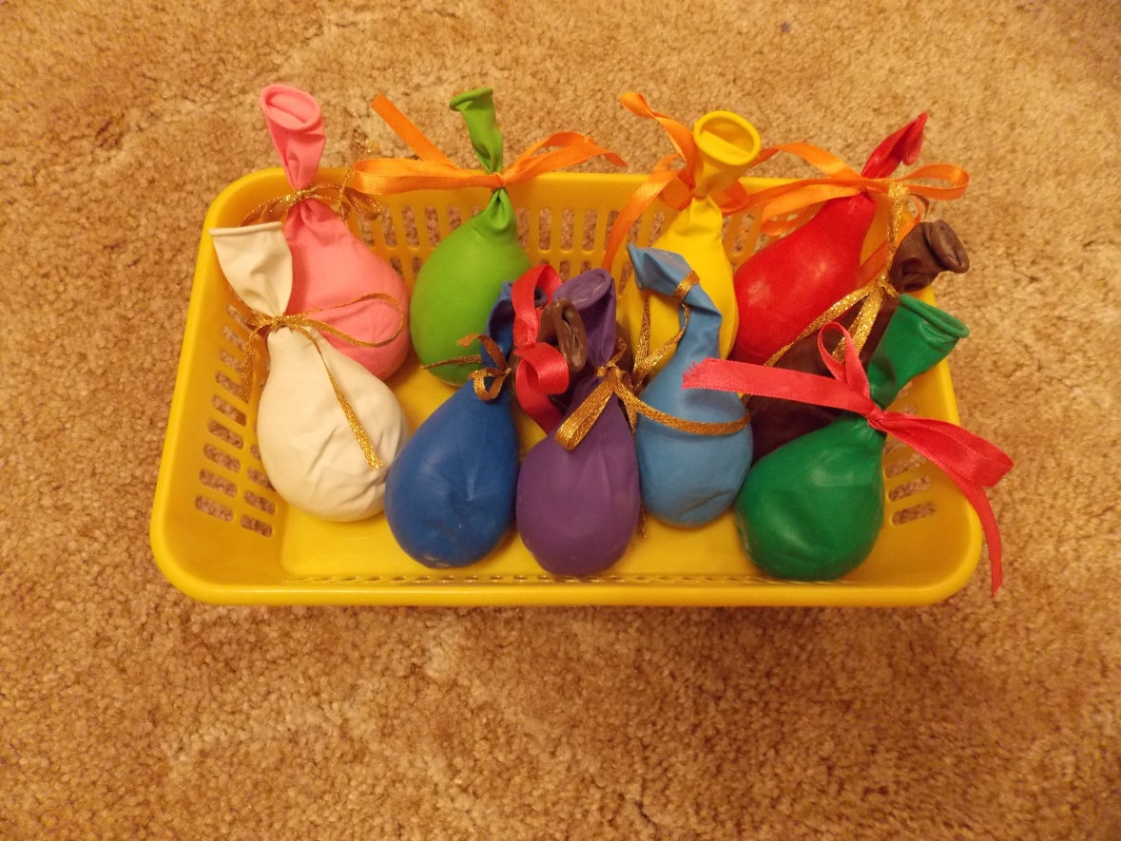

Slide 16
Успехов вам и больше веры в себя и в возможности
своего ребенка!
Спасибо за внимание!
Подготовили и провели:
Педагог-психолог: Коноплёва Людмила Викторовна
Воспитатели: Ханефт Алена Александровна
Гринёва Светлана Петровна

